Slide 1
МАТЕРИЈАЛИ
Марија Барош
Основна школа “Бошко Палковљевић Пинки”
Сремска Митровица

Slide 2
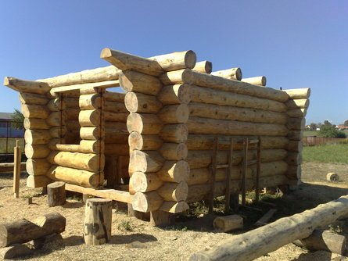
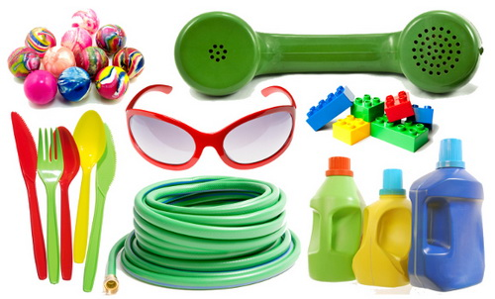
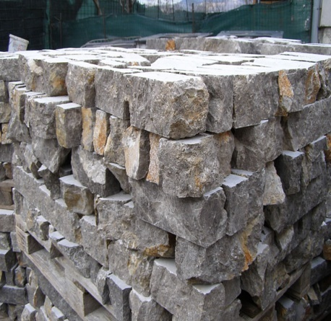
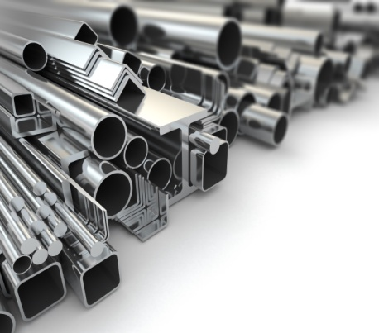
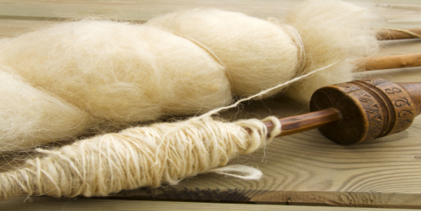
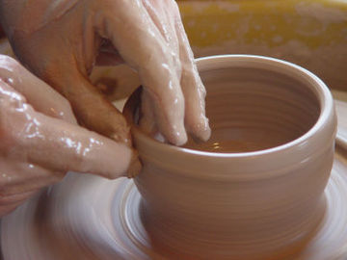
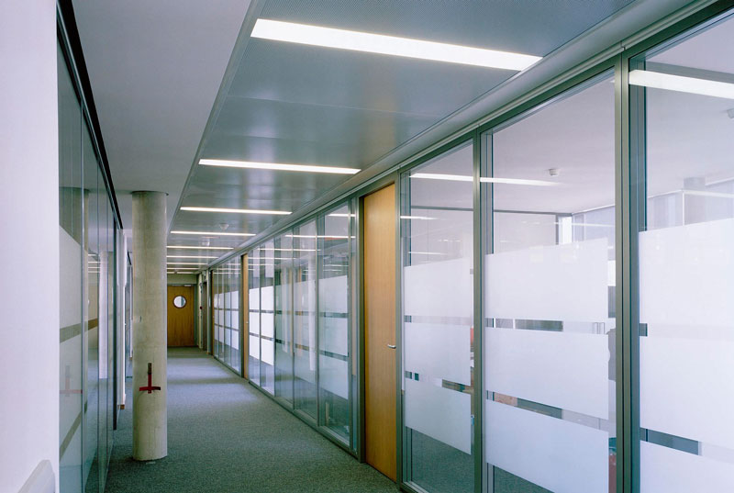
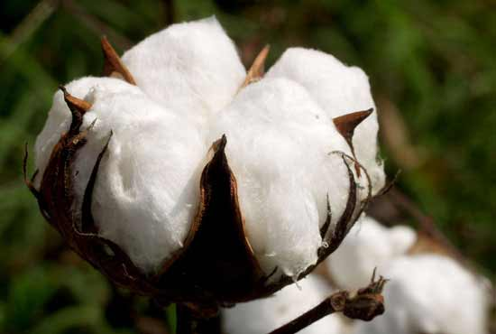
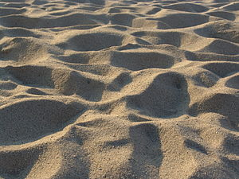
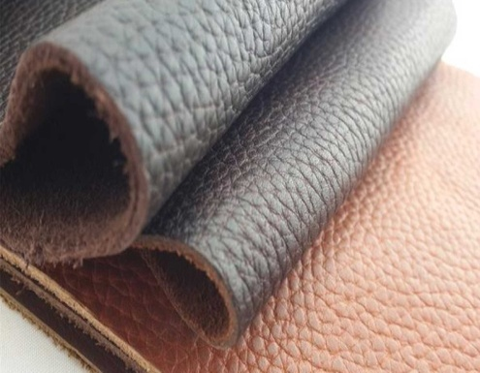

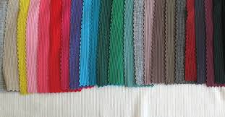
ДА БИ ПРОИЗВЕЛИ ПРЕДМЕТЕ ЗА СВАКОДНЕВНУ УПОТРЕБУ , ЉУДИ КОРИСТЕ РАЗЛИЧИТЕ МАТЕРИЈАЛЕ:

Slide 3
Материјале делимо на : природне и вештачке
ПРИРОДНИ МАТЕРИЈАЛИ
ВЕШТАЧКИ МАТЕРИЈАЛИ
ДРВО
КАМЕН
ПЕСАК
ГЛИНА
МЕТАЛИ
КАУЧУК
ВОСАК
ПЕРЈЕ
ВУНА
ПАМУК
ЛАН
ПЛАСТИКА
ВЕШТАЧКА ГУМА
ПАПИР
СТАКЛО
ВЕШТАЧКА КОЖА
ВЕШТАЧКЕ ТКАНИНЕ

Slide 4
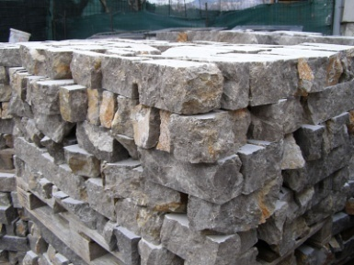
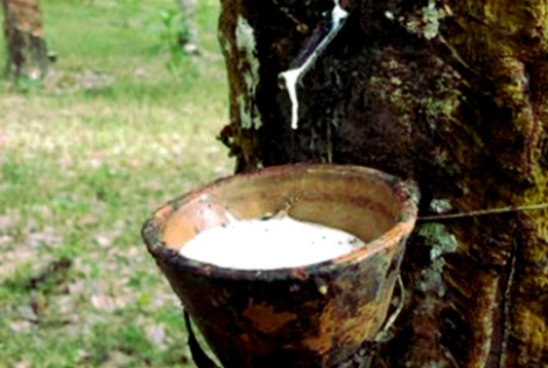

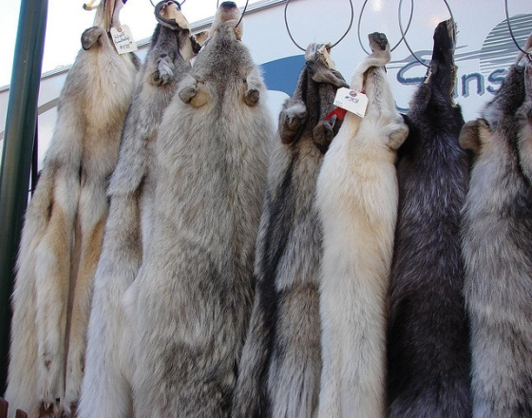
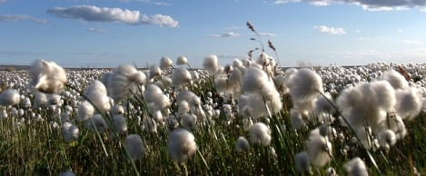


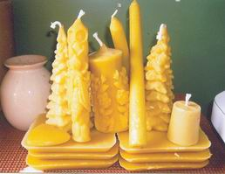
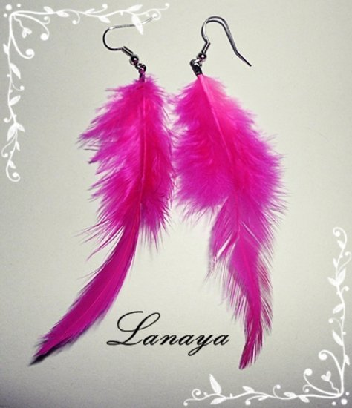
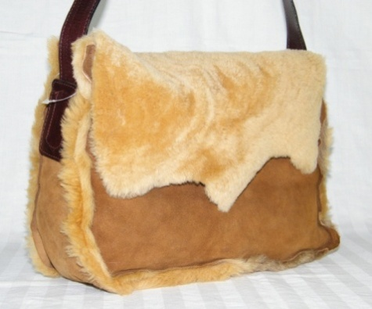
ПРИРОДНИ МАТЕРИЈАЛИ
камен
каучук
песак
глина
метал
тканина
крзно
дрво
памук
восак
перје
кожа
вуна

Slide 5
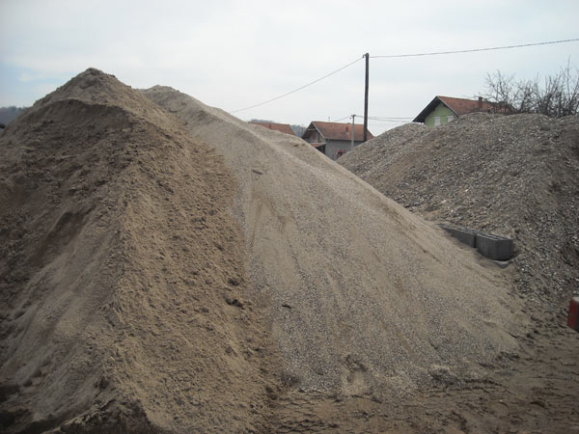
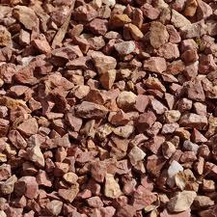
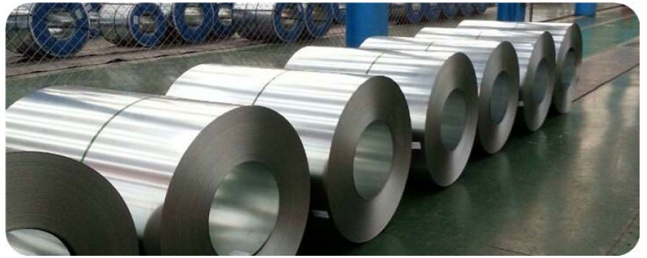
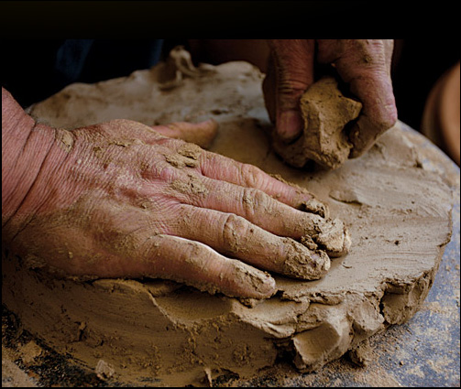
Природни материјали могу бити део неживе природе:
камен
песак
метал
глина

Slide 6
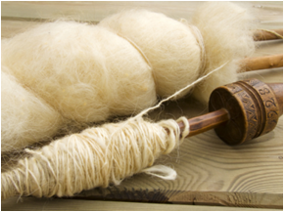

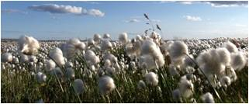
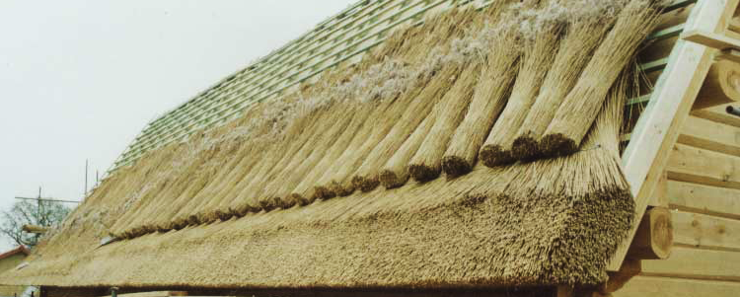
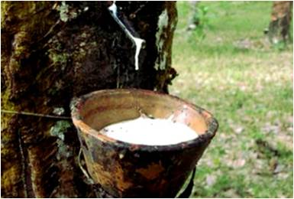
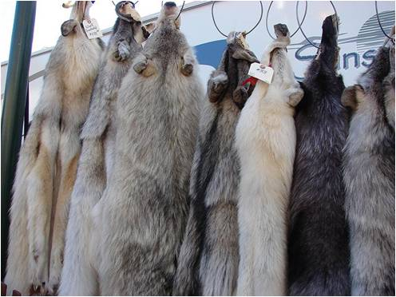

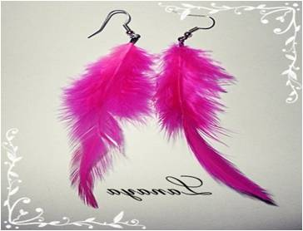
Природни материјали могу бити део живе природе :
вуна
памук
дрво
трска
каучук
крзно
кожа
перје

Slide 7
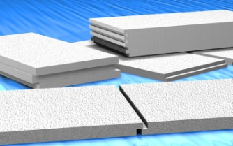

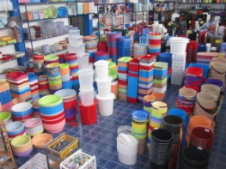

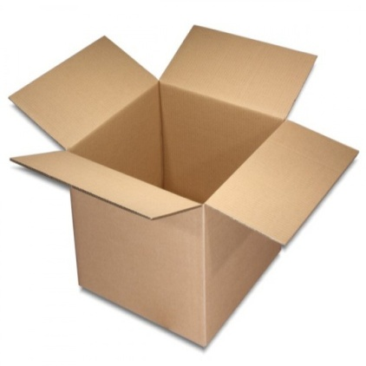
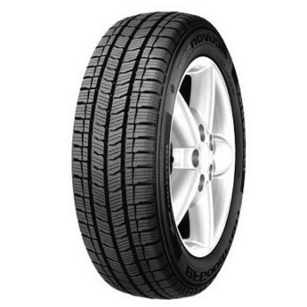
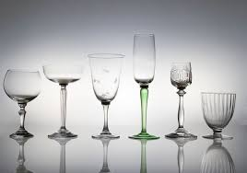
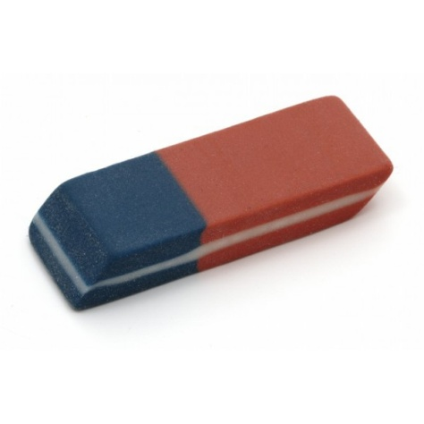
Временом је човек почео да прави вештачке материјале. То су:
стиропор
вештачка кожа
пластика
папир
картон
гума
стакло

Slide 8
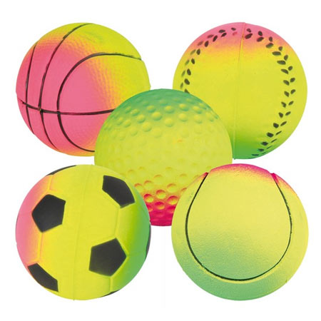
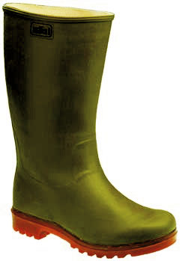
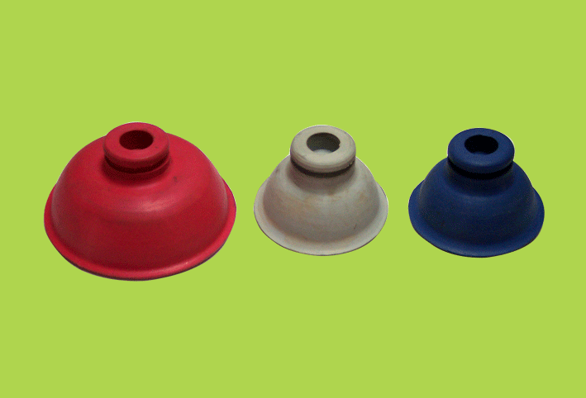
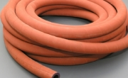
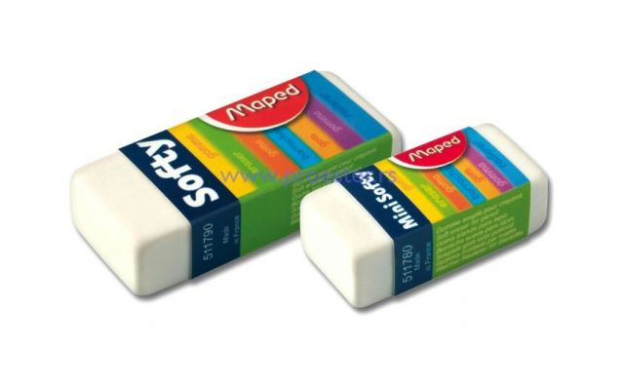
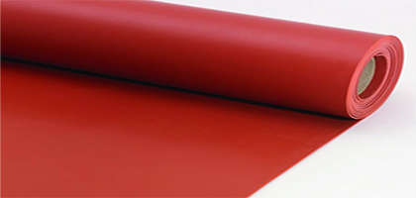
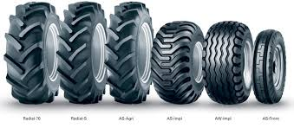
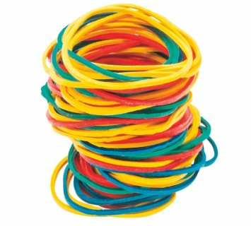
ИСТИ МАТЕРИЈАЛ - РАЗЛИЧИТИ ПРОИЗВОДИ
ГУМА

Slide 9
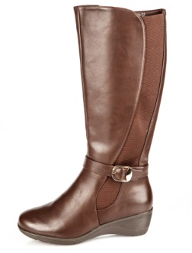
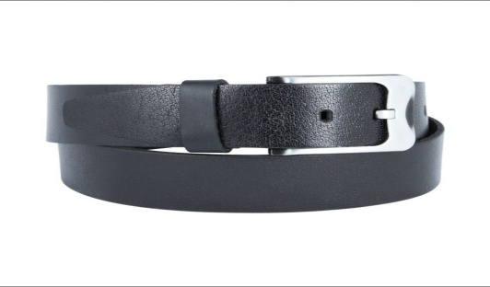
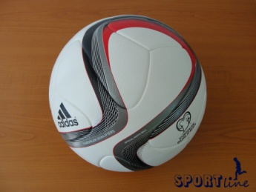
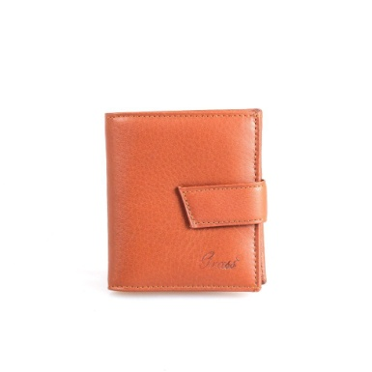
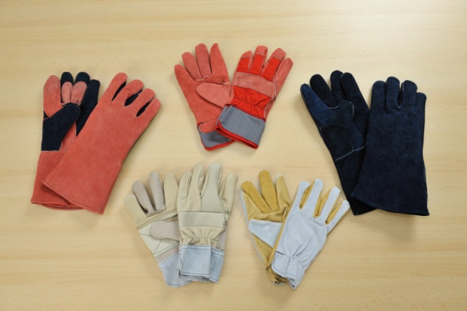
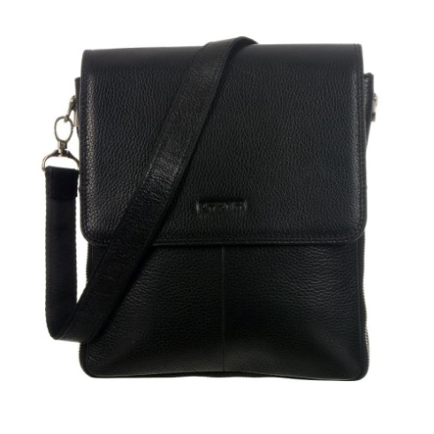
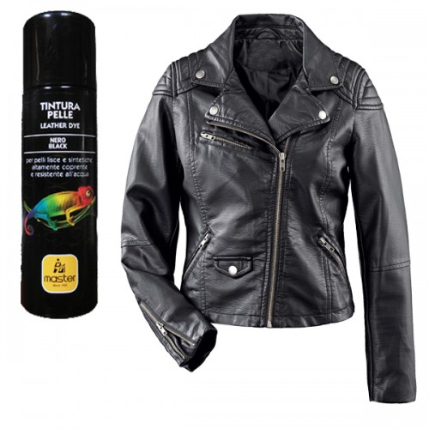
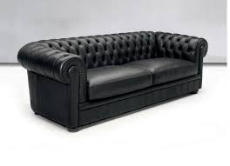

ИСТИ МАТЕРИЈАЛ - РАЗЛИЧИТИ ПРОИЗВОДИ
КОЖА

Slide 10








РАЗЛИЧИТИ МАТЕРИЈАЛИ - ИСТИ ПРОИЗВОД
СТОЛИЦА

Slide 11
ОСОБИНЕ МАТЕРИЈАЛА
ТВРДИ
МЕКИ
ЛАКИ
ТЕШКИ
ПРОВИДНИ
НЕПРОВИДНИ
ПРОВОДНИЦИ
ИЗОЛАТОРИ
ЕЛАСТИЧНИ
КРУТИ
ПРОВОДНИЦИ добро проводе топлоту и струју. Најбољи проводник је метал.
ИЗОЛАТОРИ су материјали који слабо проводе топлоту или струју. Најбољи изолатори су гума , дрво , тканина …
ЕЛАСТИЧНИ МАТЕРИЈАЛИ после савијања или растезања се враћају у првобитан облик.
КРУТИ МАТЕРИЈАЛИ се савијањем ломе.

Slide 12

Дрво је чврсто, слабо проводи топлоту , не проводи електричну енергију , сагоревањем се претвара у пепео . Можемо да га ломимо , режемо , бушимо , стружемо , лепимо , закивамо , бојимо , лакирамо ...

Slide 13

Метал је чврст , добро проводи топлоту и електричну енергију , топи се на високим температурама . Може да се буши , реже , кује , савија , бруси (струже) . Кад се кује и савија мора да се загреје да би се добио жељени облик.

Slide 14

Гума је мека , савитљива , растегљива , не проводи електричну енергију , служи као изолатор , слабо проводи топлоту . Можемо да је сечемо , лепимо , пресујемо ...

Slide 15

Камен је чврст , тежак , слабо проводи топлоту , не проводи електричну енергију , ломи се , клеше , реже , бруси , глача ...

Slide 16

Стакло је чврсто , провидно , крто , ломљиво . Приликом загревања пуца . Стакло се реже , бруси , лепи , ломи ...

Slide 17

Тканина је мека , лака , савитљива и кад се запали сагорева.
Тканина се сече , шије , лепи ...

Slide 18










КАКО ЧОВЕК ОБРАЂУЈЕ МАТЕРИЈАЛЕ ?
гужвање
гњечење
ломљење
бојење
савијање
лепљење
резање
бушење
сечење
плетење

Slide 19


ПОВРАТНЕ И НЕПОВРАТНЕ ПРОМЕНЕ МАТЕРИЈАЛА
Приликом обраде материјала они се мењају . Те промене зависе од својстава материјала . Неким деловањем мења се облик предмета , али се особине материјала не мењају . Такве промене се називају ПОВРАТНЕ ПРОМЕНЕ.
Ако чоколаду загревамо , она ће се истопити , али неће изгубити своја својства . Када се охлади можемо опет да је обликујемо по жељи .
Свећа док гори , восак се топи . Он не мења својства .
Када се истопи можемо поново да га обликујемо.

Slide 20




Постоје и НЕПОВРАТНЕ ПРОМЕНЕ . То су промене које мењају особине ( својстава ) материјала и не постоје процеси којима би се могло вратити све у првобитно стање.
Када кукуруз загревамо у шерпи он ће се претворити у кокице.
Кокице не можемо претворити поново у кукуруз .
Када јаје ставимо у загрејан тигањ оно се испече , постаје тврђе и не можемо да га вратимо у првобитно стање .

Slide 21







УТИЦАЈ ТОПЛОТЕ НА МАТЕРИЈАЛЕ
Када загревамо материјале, неки ће се отопити , а неки ће сагорети.

Slide 22


Шине се постављају са размаком јер се лети на топлоти шире и тад је размак мањи , а зими се скупљају па је размак већи . На тај начин се спречава искакање вагона са шина .
размак на шинама

Slide 23



ШТА ЗНАЧИ НАЕЛЕКТРИСАТИ ТЕЛО

Slide 24



ЕЛЕКТРИЦИТЕТ

Slide 25

ЕЛЕКТРИЦИТЕТ
извор енергије
проводник
СТРУЈНО КОЛО
потрошач
проводник

Slide 26

За материјале кроз које може да тече струја кажемо да су проводници , а за оне кроз које не може да тече струја да су изолатори .
Метали су добри проводници електричне енергије , а самим тим и предмети који су направљени од метала .
Дрво , пластика , гума , тканина не проводе електричну енергију и они су изолатори .

Slide 27

ЕЛЕКТРАНА
ЖИЦЕ КОЈЕ ПРОВОДЕ
СТРУЈУ ДО ПОТРОШАЧА

Slide 28

КОМБИНОВАЊЕ МАТЕРИЈАЛА
Већина предмета се прави комбиновањем више врста материјала .
пластика
скаj
метал
гума

Slide 29

ДА ПОНОВИМО О МАТЕРИЈАЛИМА

Slide 30
РАЗНОВРСНОСТ МАТЕРИЈАЛА
ПРИРОДНИ
ВЕШТАЧКИ
БИЉНОГ
ПОРЕКЛА
ЖИВОТИЊСКОГ
ПОРЕКЛА
ДЕО НЕЖИВЕ
ПРИРОДЕ

Slide 31
СВОЈСТВА МАТЕРИЈАЛА
тврди
непровидни
меки
еластични
провидни
пластични

Slide 32
ОБРАДА МАТЕРИЈАЛА
сечење
гужвање
лепљење
резање
ломљење
бушење
савијање
гњечење
бојење
брушење
клесање
плетење

Slide 33
ДОБРО ПРОВОЂЕЊЕ
ТОПЛОТЕ
СЛАБО ПРОВОЂЕЊЕ
ТОПЛОТЕ
УТИЦАЈ ТОПЛОТЕ НА МАТЕРИЈАЛЕ
загревање
хлађење
топљење
ширење
скупљање
сагоревање

Slide 34
НАЕЛЕКТРИСАЊЕ МАТЕРИЈАЛА
електрицитет
ЕЛЕКТРИЧНА ПРОВОДЉИВОСТ МАТЕРИЈАЛА
НЕ ПРОВОДЕ ЕЛЕКТРИЧНУ
ЕНЕРГИЈУ
ПРОВОДЕ ЕЛЕКТРИЧНУ
ЕНЕРГИЈУ
изолатори
проводници
Струјно коло

